Slide 1
СЛАВЯНСКИЕ НАРОДЫ

Slide 2
Славяне-самая большая этнолингвистическая группа в Европе. Современные славянские народы подразделяются на восточных славян (главным образом белорусов, русских, русинов и украинцев), западных славян (главным образом чехов, кашубов, поляков, словаков и лужицких сербов) и южных славян (главным образом боснийцев, болгар, хорватов, македонцев, черногорцев, сербов и словенцев).
Этногенез славян начался не позднее IV века. Славянская группа народов образовалась в процессе расселения древних славян (праслав. *slověne, ст.‑слав. словѣнє) в VII—VIII веках н. э.

Slide 4
Возникшие в результате этого народы сохранили сознание общности, что отражено в исторических памятниках и самоназваниях ряда славянских народов. В настоящее время славяне расселены на обширной территории Южной, Центральной и Восточной Европы и далее на восток — вплоть до Дальнего Востока России. Славянское меньшинство имеется также в государствах Западной Европы, Закавказья, Америки, и Средней Азии. Общая численность славян — около 300 млн. человек. Выделяются западные славяне (поляки, силезцы, словинцы, чехи, словаки, кашубы, моравы и лужичане), восточные славяне (русские, белорусы, украинцы, русины) и южные славяне (болгары, сербы, хорваты, босняки, македонцы, словенцы, черногорцы).

Slide 5
В рамках индоевропейской языковой семьи славянские языки имеют наибольшее число общих древних черт с балтийскими языками, поэтому учёные предполагают существование общего балтославянского этапа в развитии данных двух индоевропейских диалектных групп.
Славянские языки представлены тремя группами: западнославянские, восточнославянские и южнославянские языки. Современные восточнославянские языки: русский язык, украинский язык, белорусский язык и региональные карпаторусинские идиомы (русинский язык); южнославянские языки: болгарский язык, македонский язык, словенский язык, сербскохорватский язык (или сербский, хорватский, боснийский и черногорский);

Slide 6
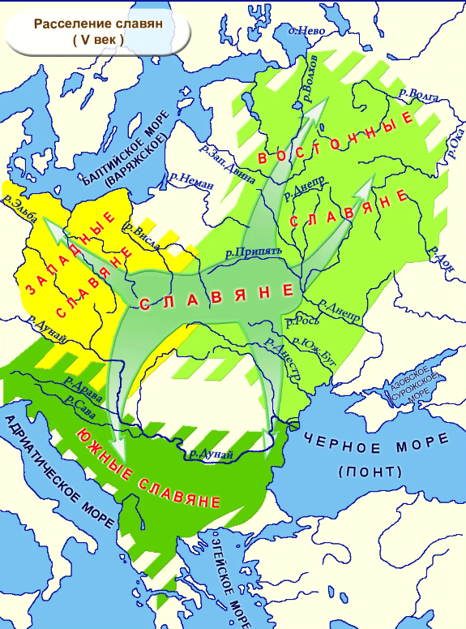

Slide 7
Западнославянские языки: чешский язык, словацкий язык, польский язык, региональный кашубский язык, а также лужицкий язык в Германии (серболужицкий, имеющий два литературных языка — верхнелужицкий и нижнелужицкий) и южнорусинский язык в Сербии и Хорватии.
К южнославянским языкам принадлежат также мёртвый старославянский язык и сохранившийся в богослужении церковнославянский язык, к западнославянской — мёртвый полабский язык. Эти группы языков сформировались из племенных диалектов праславянского языка в результате миграции славян с середины 1-го тысячелетия н. э., в особенности в западном (до бассейна реки Эльба), юго-западном (Альпы) и юго-восточном (Балканы) направлениях.

Slide 9
Восточные
Восто́чные славя́не — культурно-языковая общность славян, говорящих на восточнославянских языках.
Племенные союзы восточных славян, которые, по мнению большинства учёных, успели слиться в единую народность, составили основное население средневековой Киевской Руси. В результате последующего политического расслоения восточных славян, к XVII веку сформировались (в порядке убывания численности) три народа: русский, украинский, белорусский. Иногда в четвёртый восточнославянский этнос выделяются русины. Некоторыми ранними исследователями также употреблялось обозначение русские славяне.

Slide 11
Русские (самоназвание — русские, единственное число — русский, название языка — русский язык)
Украинцы (самоназвание — українці, единственное число — українець, название языка — українська мова)
Белорусы (самоназвание — беларусы, единственное число — беларус, название языка — беларуская мова)
Западные
За́падные славя́не — современная группа славянских народов, определяемая географическими и языковыми признаками.

Slide 12
Поляки (самоназвание — polacy, единственное число — polak, название языка — język polski, polszczyzna)
Чехи (самоназвание — češi, единственное число — čech, название языка — český jazyk, čeština)
Словаки (самоназвание — slováci, единственное число — slovák, slovenský, название языка — slovenský jazyk, slovenčina)
Лужичане (самоназвание — serby, serbja, единственное число — serb, названия языков — dolnoserbska rěc, hornjoserbska rěč)
Кашубы (самоназвание — kaszëbi, единственное число — kaszëb, название языка — kaszëbsczi jãzëk)
Силезцы (самоназвание — ślůnzoki, единственное число — ślůnzok, название языка — język śląski)

Slide 13
Южные
Ю́жные славя́не — современная группа славянских народов, а также племён, говорящих на южнославянских языках и живущих преимущественно на Балканах.
Болгары (самоназвание — българи, единственное число — българин, название языка — български език)
Босняки (самоназвание — bošnjaci, единственное число — bošnjak, название языка — bosanski jezik, srpskohrvatski jezik)
Македонцы (самоназвание — македонци, единственное число — македонец, название языка — македонски јазик)
Сербы (самоназвание — срби, единственное число — србин, название языка — српски језик)
Хорваты (самоназвание — hrvati, единственное число — hrvat, название языка — hrvatski jezik)

Slide 14
Словенцы (самоназвание — slovenci, единственное число — slovenec, название языка — slovenski jezik, slovenščina)
Черногорцы (самоназвание — црногорци, единственное число — црногорац, название языка — црногорски језик)
Славянские группы со спорным статусом
Буневцы
Горанцы
Моравы
Полещуки
Русины
Славяне-мусульмане

Slide 15
Время разделения общеславянского языка на три ветви (восточную, западную и южную) — это примерно до I века. Распад балтославянского праязыка лингвисты относят примерно к 1500 году до нашей эры, а от праиндоевропейского языка (общего предка для таких языков, как русский, английский и армянский) балтославянский отделился в промежутке от 7000 до 4500 лет назад. Такую картину дают лексико-статистические расчеты, и они хорошо соотносятся с общим представлением о быстром распространении славян по Восточной Европе в первом тысячелетии нашей эры, подтвержденным археологическими данными.

Slide 16
Достоверно существовавших азбук у славян было три: глаголица, кириллица и латиница. В настоящее время большинство православных славянских народов используют кириллицу, а большинство католических славянских народов — латиницу.
Первые памятники славянской письменности были созданы в 860-х годах. Ими стали переводы богослужебных и некоторых других текстов с греческого и иногда с латинского языков, связанные с деятельностью Кирилла и Мефодия, греков-миссионеров, для нужд христианского богослужения в Моравии создавших на базе южномакедонского диалекта особый письменный язык, в дальнейшем получивший название старославянский язык.

Slide 17
Первым славянским алфавитом стала глаголица, применявшаяся в Моравии и Чехии до конца XI века, в Хорватии — до конца XVIII века. В X—XI веках в Восточной Болгарии глаголицу сменила кириллица, получившая распространение в Болгарии, Сербии, Боснии и на Руси.
Более поздний этап развития старославянского называется церковнославянский язык. Он использовался в качестве литературного языком православными славянами вплоть до XVIII—XIX веков.

Slide 18
В X—XI веках появляются первые известные славянские письменные тексты на латинице — Фрейзингенские отрывки, которые исследователи считают старейшим памятником словенского языка. В конца XIII века возникает чешское и польское письмо на основе латиницы. В более поздние периоды для записи текстов на некоторых славянских языках применялась арабская графика: мусульманская письменность в Боснии, старобелорусские рукописные китабы XVI—XVII веков, записанные белорусским арабским алфавитом польско-литовскими татарами.
Современные литературные славянские языки формируются с XVIII века. Некоторые славянские народы и малочисленные этнические группы обрели современные литературные языки только в XX веке (македонский язык, языки различных групп русин и др.).

